Slide 1
Ulyssea
Travel Agency
Camping Chopera affers accommodation in calm and fun nature with wonderful activities.
CAMPING CHOPERA
Carretera el Tranco de Coto Río A319-km53
23478 Coto Rios(Cazorla)
www.campingchopera.com
Notes:
Para cambiar este folleto, reemplace nuestro contenido de ejemplo por contenido propio. Otra opción, si prefiere empezar desde cero, es presionar el botón Nueva dispositiva de la pestaña Inicio para insertar una página nueva. Ahora escriba el texto e inserte las imágenes en los marcadores de posición vacíos. Si necesita más marcadores para títulos, subtítulos o texto del cuerpo, copie cualquiera de los actuales y arrastre el nuevo donde desee.
¿Se ha fijado en que hemos incluido las marcas por las que debe doblar? Son muy tenues, pero si no quiere que aparezcan en el folleto, selecciónelas y bórrelas antes de imprimir.

Slide 2
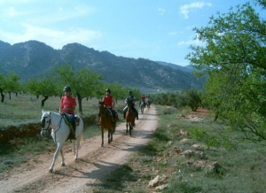
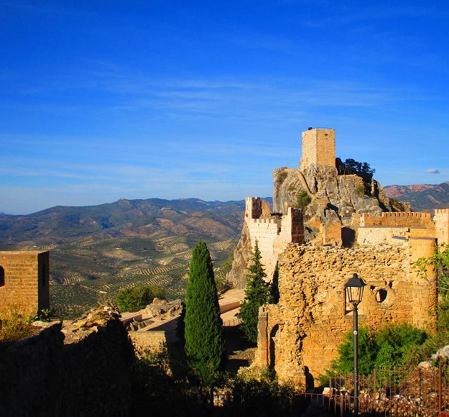
The actividades are:
The visits to the castles will be unforgettable.
● Free hiking
● Free visit to the castle of the Iruela
● Free visit to the castle of the ivy
● Hourse route in Hinojares-Jaén (1h -30€)
Camping cost:
● Adults- 5, 50€
● Tent- 25€
The horse route will be very fun.
Notes:
Para cambiar este folleto, reemplace nuestro contenido de ejemplo por contenido propio. Otra opción, si prefiere empezar desde cero, es presionar el botón Nueva dispositiva de la pestaña Inicio para insertar una página nueva. Ahora escriba el texto e inserte las imágenes en los marcadores de posición vacíos. Si necesita más marcadores para títulos, subtítulos o texto del cuerpo, copie cualquiera de los actuales y arrastre el nuevo donde desee.
¿Se ha fijado en que hemos incluido las marcas por las que debe doblar? Son muy tenues, pero si no quiere que aparezcan en el folleto, selecciónelas y bórrelas antes de imprimir.

